Slide 1
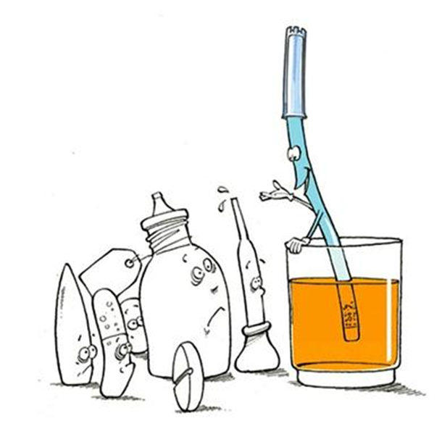
Medicatie Oraal toedienen
Les 5.

Slide 2
Verschillende toedieningsvormen bij medicatie
Notes:
De docent geeft een korte uitleg over de alle verschillende toedieningsroutes qua medicatie.

Slide 3
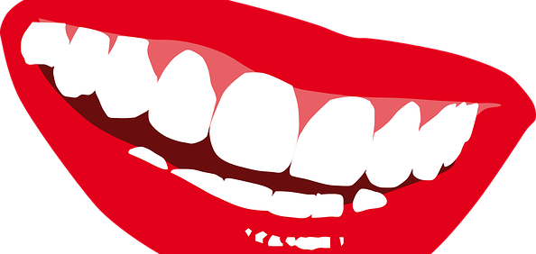
Wat is orale toediening?
Oraal betekenend via de mond.
Het kan dan zowel om pillen (tabletten), poeders als vloeibare drankjes gaan die worden gegeven via de mond en opgenomen worden via het maag-darmkanaal.

Slide 4
Tabletten, Capsules en dragees
4 varianten in tabletten:
Bruistabletten:
Vallen in water uiteen, eerst oplossen in water, daarna opdrinken.
Zuigtabletten:
Bij aandoeningen in de mond- en keelholte, hebben een lokale werking
Smelttabletten:
Opzuigen/smelten in mond, lossen op in speeksel. Deze tabletten worden opgenomen via het mondslijmvlies in het bloed.
Kauwtabletten:
Moet gekauwd worden en daarna worden doorgeslikt. Werking vind plaats in de mond, maag of darmen.
*Denk aan: instructie aan cliënt! (zien het verschil niet aan de buitenkant van de tablet)

Slide 5
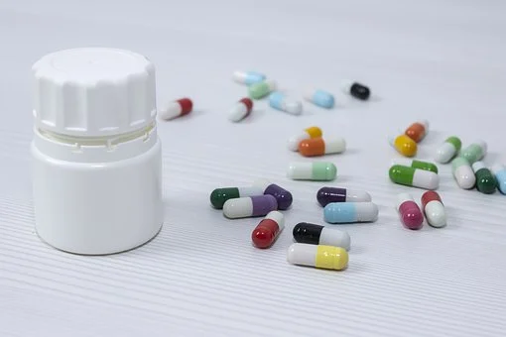
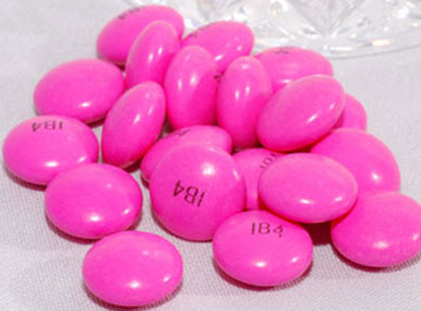
Tabletten, Capsules en dragees
Capsules:
Hebben een hulsje van gelatine, met daarin het geneesmiddel. Een capsule moet heel worden doorgeslikt. In water wordt een capsule zacht. In bepaalde gevallen kan een capsule opengemaakt worden, waarna de inhoud als een poeder ingenomen kan worden (dit moet eerst overlegd worden met arts/apotheker).
Capsules moeten met voldoende vocht ingenomen worden (plakken voorkomen).
Dragees:
Omhulde tabletten, voorzien van verschillende laagjes. (Bijv. suiker of laagjes van kleurstoffen) of alleen een laklaagje van kunststof. Een dragee moet altijd heel worden doorgeslikt.
Voorbeeld: Ibuprofen (“roze smartie”)

Slide 6
Poeders
Medicijnen in poedervorm wordt vaak opgelost in water voordat het oraal ingenomen kan worden.
Veel voorkomende medicijnen die in poedervorm aangeleverd worden zijn medicijnen voor de stoelgang (Macrogol / Forlax)
Maar ook pijnstillers kunnen in poedervorm aangeleverd worden (ibuprofen bruis).
Bekijk goed hoe het medicijn op de juiste manier opgelost en ingenomen moet worden. Zorg ervoor dat de cliënt altijd het hele glas met vloeistof en medicijn opdrinkt voor de juiste werking.

Slide 7
Drankjes
Medicatie is soms ook in drankvorm beschikbaar.
Dit kan makkelijk zijn als iemand moeite heeft met het slikken van tabletten. Of als je bijvoorbeeld medicijnen via een sonde moet toedienen.
Trek bij medicatie in drankvorm altijd de juiste dosering op. Ga na of er iets gedronken mag worden nadat het medicijn ingenomen is. En check of de drank geschud moet worden voor gebruik.
Zorg voor een goede mondhygiëne. Medicatie in drankvorm kan bijvoorbeeld een hoge dosering suikers bevatten die dan weer slecht zijn voor het gebit.

Slide 8
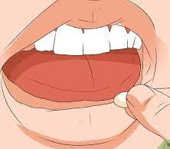
Sublinguaal
Sublinguaal = betekend, onder de tong.
Directe opname en werking door slijmvlies onder de tong in de bloedbaan.
Dit is maar voor enkele geneesmiddelen geschikt.
Voorbeeld: Nitroglycerine tablet/spray bij pijn op de borst klachten.
* Belangrijk is dat de cliënt zijn of haar tong goed op tilt zodat de tablet of spray goed onder de tong terecht komt.

Slide 9
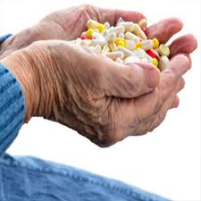
Hoeveel geleerd?

